Slide 1

ЗДРАВНО-ОСИГУРИТЕЛНИЯТ МОДЕЛ:
ОТ ПРОБЛЕМИ КЪМ РЕШЕНИЯ
ГЛЕДНАТА ТОЧКА НА ГРАЖДАНИТЕ
Юли-Август 2018

Slide 2
ХАРАКТЕРИСТИКИ НА ПРОУЧВАНЕТО
Използвани данни:
Национално представително проучване:
Период: 23 юли- 3 август Вид и обем на извадката: двустепенна стохастична с подбор на респондентите по квота /пол, възраст, образование, тип населено място/, 1017 eфективни интервюта Метод на интервюиране: Пряко стандартизирано интервю по домовете, с таблети
EC - State of health in the EU /ОECD, European Observatory on Health Systems and Policies / - Здравен профил за България, 2017
Държавен бюджет 2018г.

Slide 3

ОСНОВНИ АКЦЕНТИ
Сходство в дефиниране на проблемите
Разнобой – в предлаганите решения
Необходимост от цялостен подход
Настоящият здравноосигурителен модел: оценките | Качеството в здравеопазването: нагласи и реалности
Разходи и информираност: предизвикателствата | Възможен ли е нов модел: граници на оптимизма

Slide 4
Настоящият здравноосигурителен модел
Висока степен на критичност
Скъсана връзка между резултат, достъп, икономически стимули и солидарност

Slide 5
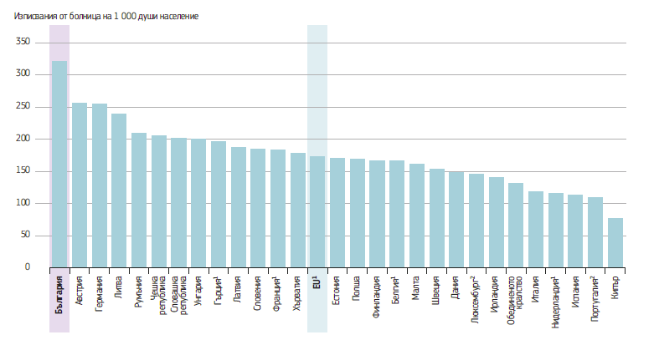
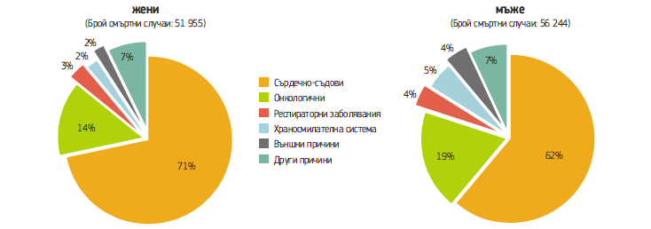
Качеството в здравеопазването – реалности и нагласи
Ниска ефективност в рамките на ЕС
Над 80% от смъртните случаи - от сърдечно-съдови и онкологични заболявания.
Висока предотвратима смъртност – 19% за България, 11% - за ЕС
Хоспитализации на 1000 души население в ЕС
Очаквана средна продължителност на живота
България
74.7 години
2-ра най-ниска в ЕС
ЕС - 80.6 години
Източник: Алфа Рисърч и Здравен профил за България

Slide 6



Качеството в здравеопазването – реалности и нагласи
Изискване за съвременни болници, апаратура, лекарства и лечение, изискващи значим финансов ресурс.
Необходимост от стандарти и оптимално използване
 | По-високоспециализирано лечение | 44% | Повече инвестиции в апаратура и обновяване на болниците | 42%
 | Проследяване на ефекта от лечението | 35% | Използване на съвременни лекарства | 34%

Slide 7

Качеството в здравеопазването – нагласи и реалности
Силна зависимост на профилактиката и възможностите за ранна диагностика от типа населено място и доходите
36% от мъжете и 42% от жените над 65г. с 3 и повече хронични заболявания , без заболявания: 15%
 | По-високи изисквания за работата на лекарите от извънболничната помощ | 34% | Периодични профилактични прегледи | 33%

Slide 8


Разходи и информираност – предизвикателствата: липса на стимули за контрол от страна на гражданите
Преки доплащания в България: 48%, спрямо 15% за ЕС (Евростат – 2015г.)
Около 2 млрд. лева преки плащания, т.е. около 30% от разходи за здраве (4 млрд 700 хил. лв. публични средства)
Преки лични разходи - ≈ 2 млрд.лв. | Дял на пълнолетните лица | Среден годишен разход
За лекарства | 78% | 180 лв.
За болнично лечение | 10% | 650 лв.
За личен лекар и специалист | 48% | 120 лв.
За санаториум и рехабилитация | 11% | 300 лв.
Проверили здравното си досие
7%
Информираност
Дял
Среден размер
Знаят върху каква сума се осигуряват
35%
700 лв.
Запознати с размера на месечната здравноосигурителна вноска
21%
70 лв.

Slide 9
Възможен ли е нов модел? – Граници на оптимизма
Крехък оптимизъм за промяна на здравно-осигурителния модел
Ниска готовност за допълнителни плащания без контрол и яснота какво ще получи пациентът
Възможно ли е да се създаде нов модел на здравеопазване у нас, който да е от полза за пациенти и лекари?
 | 51%
 | 25%
 | 24%
Съгласни ли сте лично да внасяте повече средства над настоящата ви здравна осигуровка?
 | 6%
 | 69%
 | 25%
Възможни подходи за подобряване на здравеопазването
Силен контрол в изразходването на средствата и качеството на лечението Допълнителни фондове, които да конкурират НЗОК 39% Подобрени информационни системи 38% Участие на пациентите при заплащане на дейности от НЗОК 30% Здравна застраховка (задължителна или доброволна) при гарантирано премахване на доплащането | 81% 43%
Официализирано доплащане | 18%
Повишаване на здравните вноски от сегашните 8% на 10% | 15%
Без мнение | 24%

Slide 10
Желаният здравен модел - баланс между качество, достъпност и икономически стимули за контрол и лични вноски
Подобрен достъп до първична и спешна помощ
По-ефективно болнично лечение
Икономически стимули за контрол и заплащане
Качествено
Съвременна, навременна и точна диагностика
Високоспециализирани болници и добри условия на лечение
Достъпно
Навременна спешна помощ
Равен достъп до специалисти за хората в по-малките селища и отдалечени райони
Лична отговорност, контрол и ефективност
Лична електронна карта и подобряване на информационните системи в здравеопазването
Засилване на контрола и включване на допълнителни фондове, конкуриращи НЗОК
По-високи изисквания към медицинския персонал за спазване на правилата и стандартите на лечение
Профилактични и проследяващи прегледи
Обвързване на личните вноски с обема здравни услуги;

